Slide 1
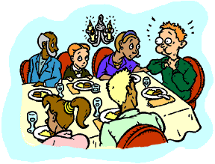
Obstruction des voies aériennes par un corps étranger
Objectif : être capable, face à une victime qui présente un étouffement, d’en connaître les signes et de réaliser les gestes de secours d’urgence adaptés et nécessaires.

Slide 2
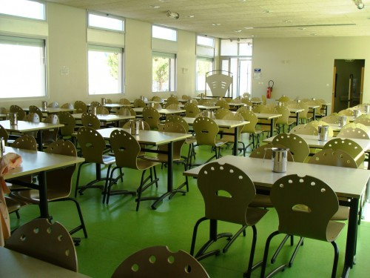
Collège de Travers
1, rue des flamboyants
Cantine
98 000 NOUMEA
Tel : 78.01.01

Slide 3
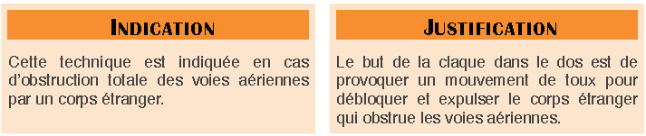
Désobstruction par la méthode des claques dans le dos

